Slide 1
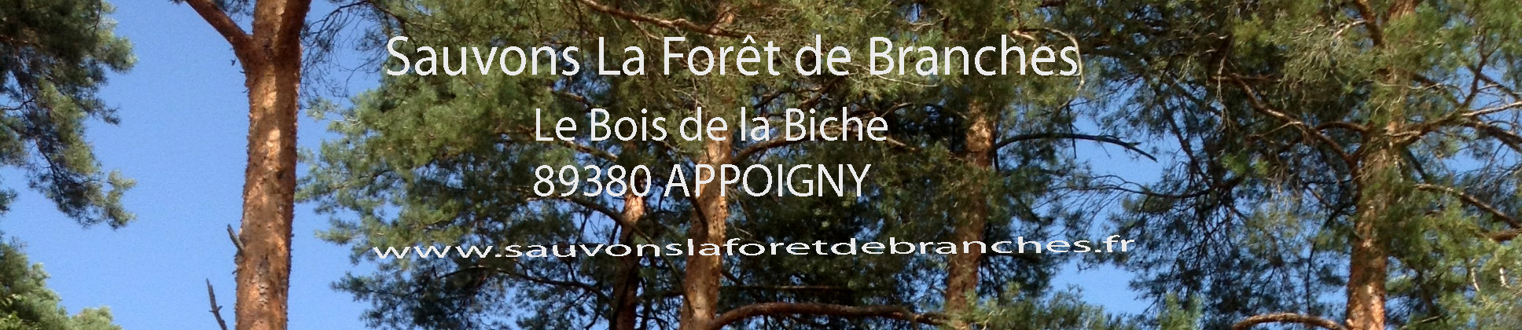
Présentation de l’association www.sauvonslaforetdebranches.fr
Président : CASTEL Jean-Paul
Vice-Président : BOURSIN Claude
Secrétaire : BERGER Jean-Loup
Association créée dans l’urgence le 22 août 2013

Slide 2
But de l’association
Défense du domaine forestier sur le territoire des communes de Branches, Charbuy et Appoigny.
Exploitation de l’aérodrome situé en cœur d’un massif forestier peut se faire en sécurité en adaptant les surfaces de servitudes du PSA en cours d’élaboration.
Démontrer que pérenniser l’exploitation de la plate-forme est possible tout en préservant la forêt.
Apporter aux élus et aux administrés locaux un certain nombre de réponses à leurs interrogations concernant l’élaboration du plan de servitudes aéronautiques (PSA) en cours et l’enquête publique associée.

Slide 3
Historique de l’aérodrome
Créé en 1975 en remplacement de l’aérodrome situé Plaine des Iles
Déboisement de 90 hectares
PSA : approuvé en 1979 mais non appliqué (pas de coupes) depuis 34 ans….

Slide 4
Aérodrome géré par le service des bases aériennes de la DGAC (Direction Générale de l’Aviation Civile)
Depuis 2007
    Aérodrome propriété du Syndicat Mixte
    (Conseil Général, Conseil Régional et Communauté de l’Auxerrois
    et géré par le CCI de l’Yonne.

Slide 5
Qu’est-ce qu’un PSA?
(Plan de Servitudes Aéronautiques)
Il s’agit de définir un ensemble de surfaces formant un volume virtuel ne devant pas être percé par des obstacles de quelque nature qu’ils soient.

Slide 6
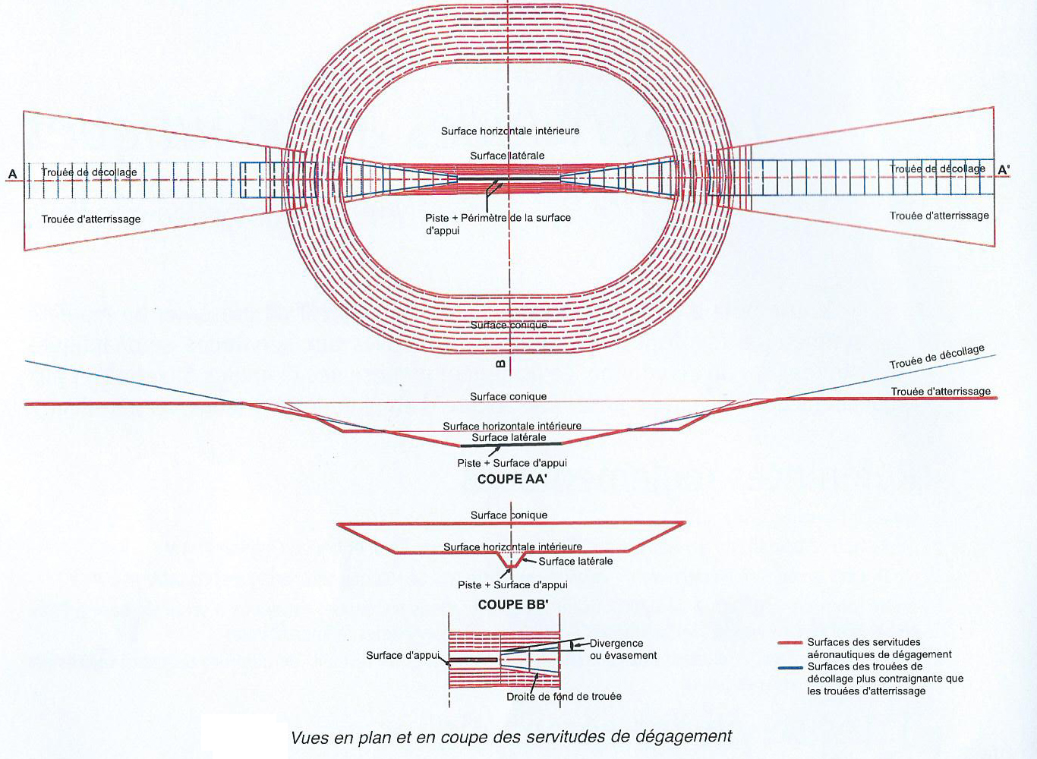

Slide 7
Critères pour le PSA
Chiffre de code
Mode d’exploitation

Slide 8
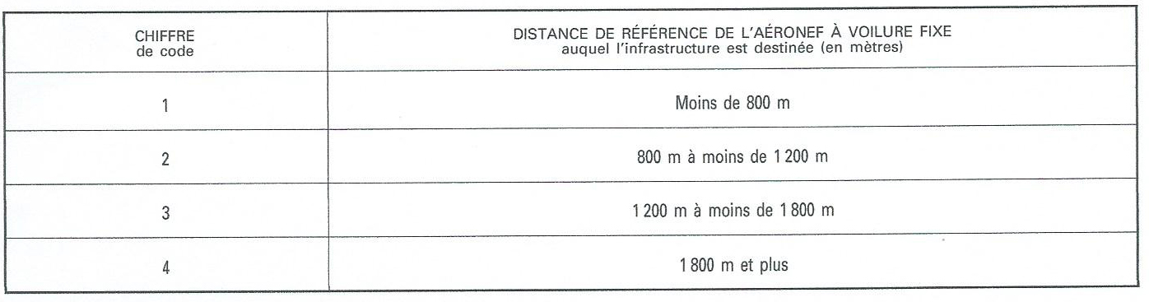
Chiffre de code

Slide 9
Mode d’exploitation
Piste exploitée à vue
Approche classique
Approches de précision
      Catégorie I
      Catégorie II
      Catégorie III

Slide 10
PSA
PSA 1979
Piste de chiffre de code 3c
Approche cat 1
Projet du nouveau PSA
Piste de chiffre de code 3c
Approche cat 1

Slide 11
Approche de Précision cat 1
ILS
En panne depuis le 1er mai
Toujours pas réparé
Sera démantelé prochainement

Slide 12
BULLETIN AERODROME
Date de production (UTC) : 2013/09/04 01:49
Date et heure (UTC) de validité : 2013/09/04 01:48
Langue : FR
Durée : 12 Heure(s)
Règle de vol : IFR/VFR
Sélection des NOTAM GPS : Non
Type NOTAM : Général et divers
Aérodromes : LFLA
Nombre de NOTAM : 2
LFLA AUXERRE BRANCHES
LFFA-E3365/13
A) LFLA AUXERRE BRANCHES
B) 2013 Aug 30 09:00 C) 2013 Sep 07 23:59
E) ILS RWY19 HORS SERVICE
LFFA-E3376/13
A) LFLA AUXERRE BRANCHES
B) 2013 Sep 01 00:00 C) 2013 Sep 30 23:59
E) HORAIRES ET NIVEAU SSLIA :
NIVEAU 4 : LUN-VEN 1200-1500
NIVEAU 2 : LUN-VEN 0800-1030 1500-1600
NIVEAU 1 EN DEHORS DE CES HORAIRES
EXTENSION POSSIBLE NIVEAU 2 OU 4 EN DEHORS DE CES HORAIRES PPR 48HR
CHEF D'EXPLOITATION
- SAUF LE 05 :
- NIVEAU 4 : 1200-1500
- NIVEAU 2 : 0800-1000, 1500-1600
- NIVEAU 1 : EN-DEHORS DE CES HORAIRES.
© SIA.

Slide 13
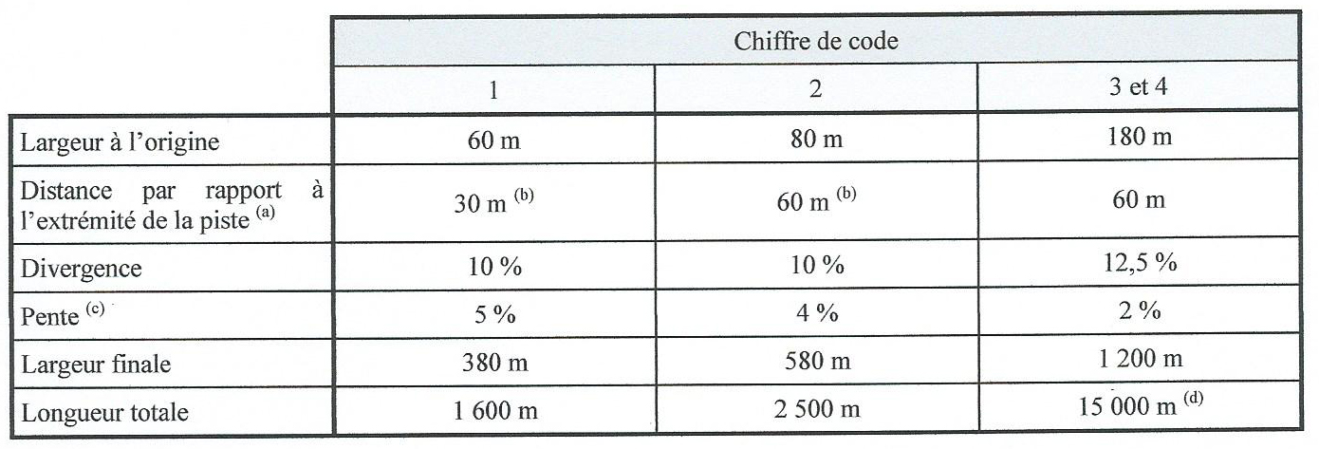
Trouée de décollage

Slide 14
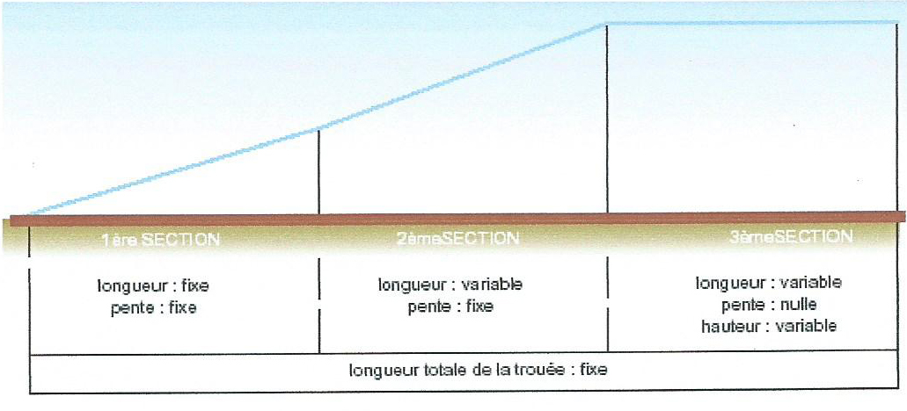
Trouée d’atterrissage

Slide 15
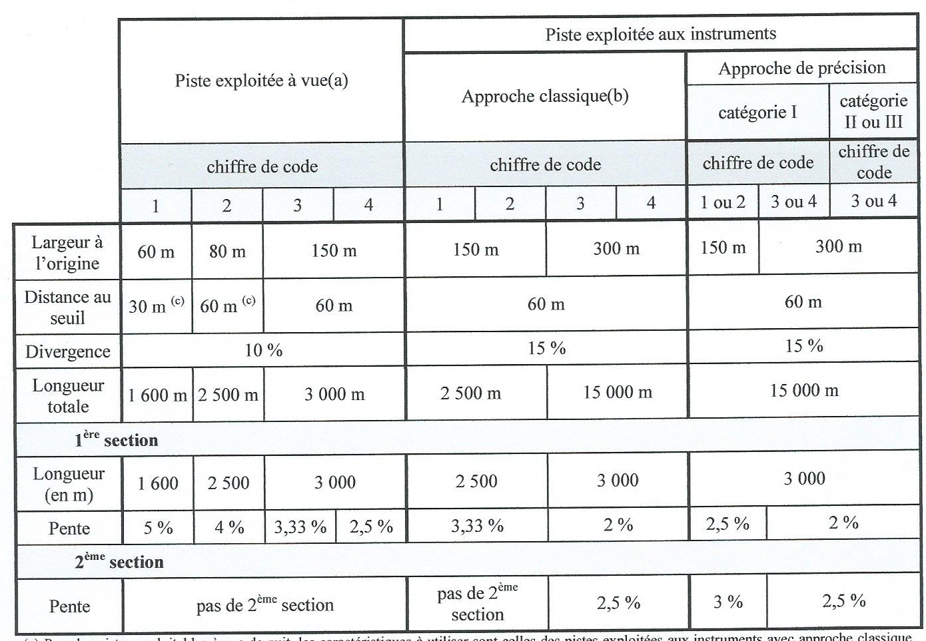
Trouée d’atterrissage

Slide 16
Garantir la sécurité publique
La présence des arbres (ne respectant pas l’actuel PSA de 1979) est prise en compte dans les procédures aéronautiques en vigueur.
Démonstration….

Slide 17
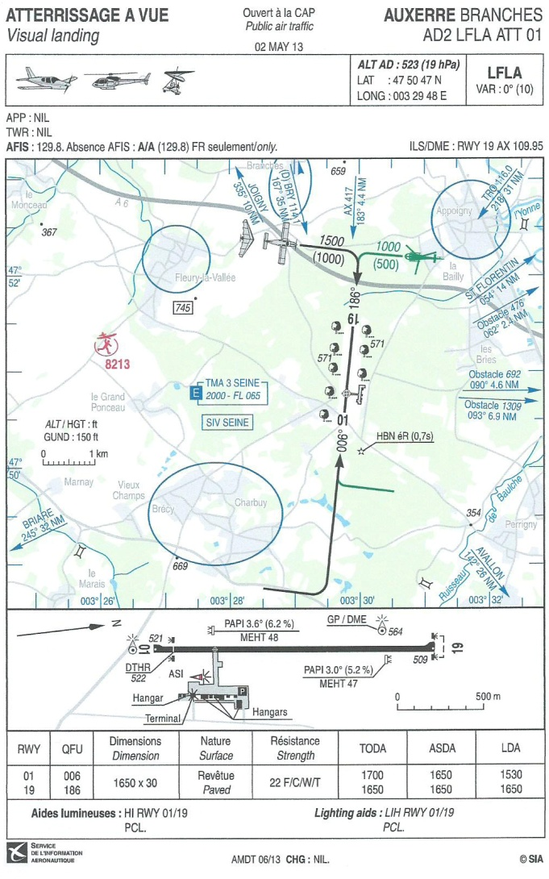

Slide 18
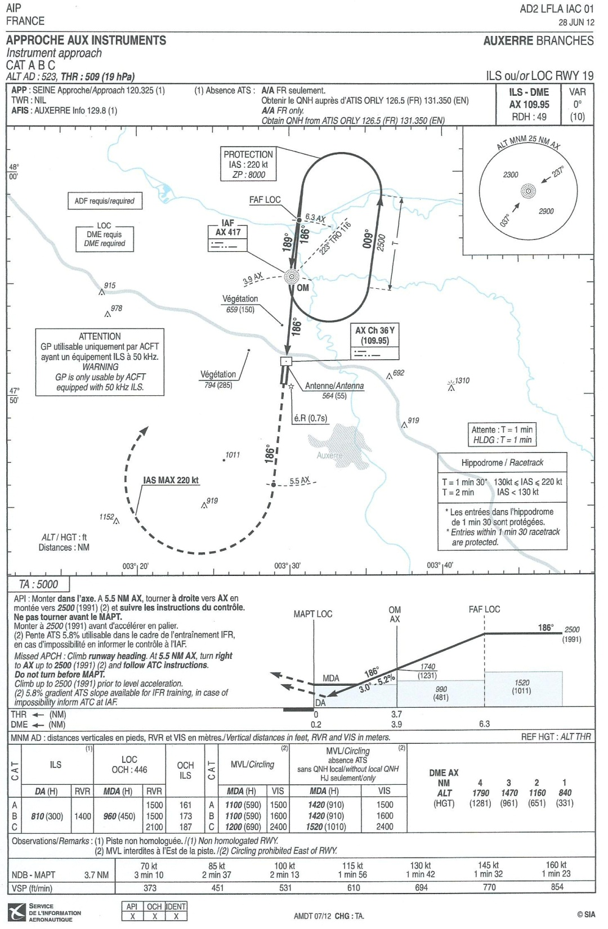

Slide 19
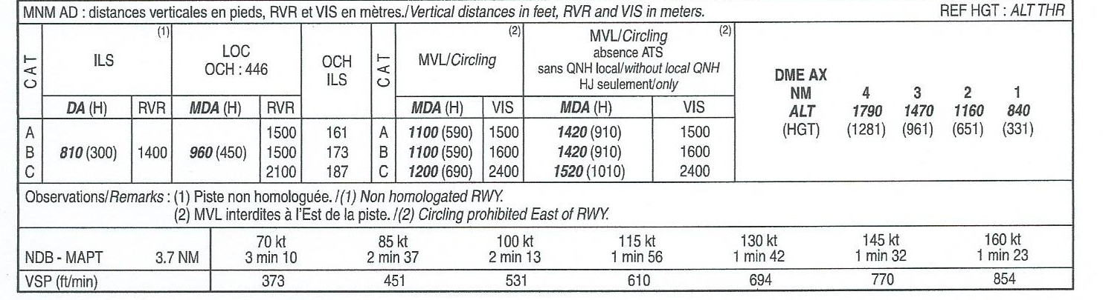

Slide 20
Un PSA est obligatoire car:
Les procédures ne sont pas opposables au tiers
Le PSA, annexé aux documents d’urbanisme l’est.

